Slide 1

社区化群体软件开发中 预测驱动方法研究
校徽
计算机学院 计算机软件与理论专业 2012级
答 辩 人：何 鹏
指导老师：李兵 教授
2015年5月24日
Notes:
各位老师大家下午好，我叫..，论文题目为….

Slide 2
1
研究背景
目录
社区化群体软件开发中预测驱动方法研究
4
论文总结
2
研究现状
3
研究内容
Notes:
本次内容分为四部分

Slide 3
1
研究背景
目录
社区化群体软件开发中预测驱动方法研究
4
论文总结
2
研究现状
3
研究内容

Slide 4
1 研究背景
开源软件社区
群体软件开发
预测的重要性
Notes:
首先，从三个方面介绍研究背景

Slide 5
1.1 开源软件社区
开源软件（Open Source Software, OSS）
一种源代码开放的软件，通过采用开源认证协议来进一步允许用户学习、修改、二次开发、提高软件的质量
54.2%的全球活跃网络使用Apache HTTP服务器，日下载量MySQL 6.5万次，Linux 目前已经占到35% 的市场份额
Standish Group 的报告显示，开源软件的使用可为企业IT 预算每年平均节省600 亿美元
开源软件应用于军事国防、航空航天、政府…
Notes:
开源软件如今是随处可见，它是。。。 ，据统计，。。。。

Slide 6
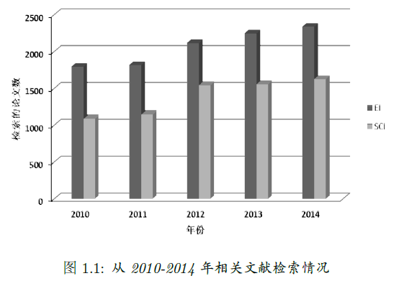
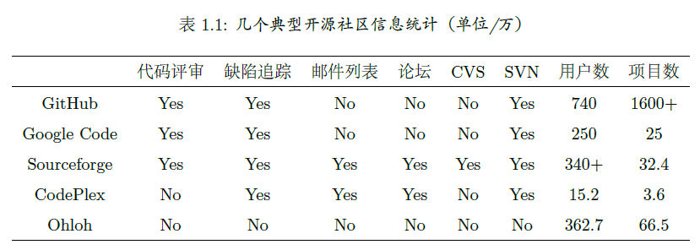
1.1 开源软件社区
开源社区（Open Source Community）
由大量分散在各地的开发者组成，根据开源软件许可证协议可自由发布软件源代码的网络平台
提供一个自由学习、沟通交流的途径
越来越受关注
Notes:
与开源软件对于的是开源社区，开源社区是由。。。，他们可能素未谋面，却能想一个团队一样合作，开源社区为广大软件开发爱好者提供。。。。的虚拟网络平台
根据维基百科对几类典型的开源社区的信息统计显示，它们的规模都应经达到一定程度，比如Github，SourceForge
另外，以开源软件和开源社区为关键字进行搜索，发现近几年来相关的论文也越来越多，表明这个方向越来越受关注

Slide 7
1.2 群体软件开发
开源社区为群体软件开发提供了一种自治合作的软件生态环境，形成一种多渠道、多层次、多元化的软件涉众群体
体现出来的是一种知识型生产，从分化与整合、合作与竞争共同的大众交互行为中涌现群体智慧
传统软件工程
以“物”为主
软件的复杂性
软件的可靠性
封闭式
开发活动不对外开发
精英化
专业骨干，人员稳定
群体软件工程
以“人”为主
人的合作性
人的可信性
开放式
源代码开放或免费
大众化
志愿者，人员动态
基于分享、交互与群体智慧的同侪生产（peer production）
Notes:
这种新环境下的软件开发体现。。。
针对这种开发，李未院士称其为群体软件工程，群体软件工程与传统软件工程的差异体现在三个方面

Slide 8
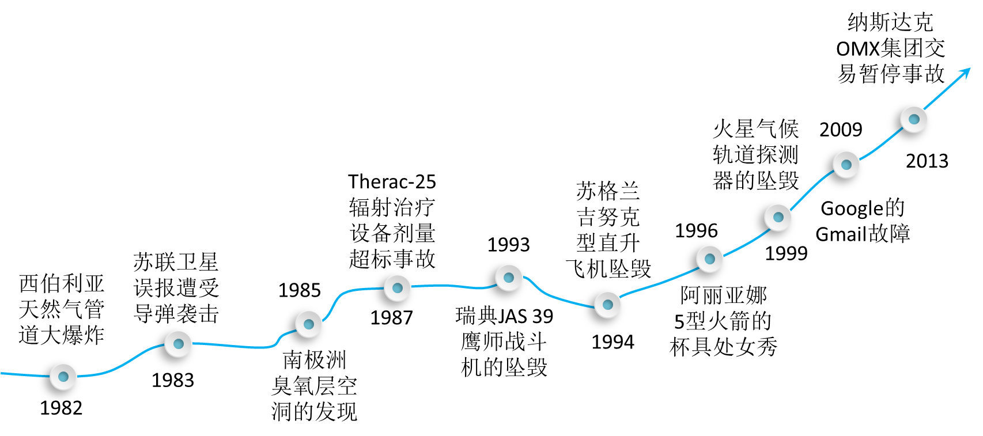
1.3 预测的重要性
软件质量问题（缺陷）导致软件系统出现故障、运行失效、甚至全面崩溃的典型事例连年不断
预先测试
十次典型的事故
Notes:
软件开发方法与技术在不断演进，但因为软件质量问题导致的事故依旧连年不断，其中一部分事故如果能够做到更细致准确的预先测试，是可能避免的，至少可以减少损失。
可见预测的重要性

Slide 9


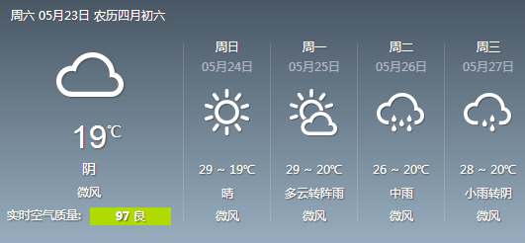
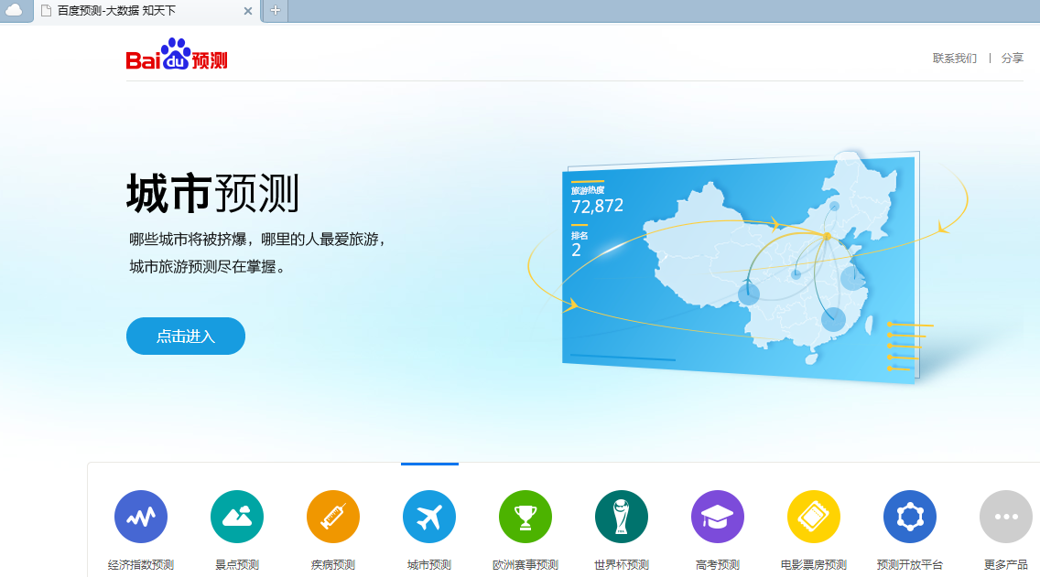
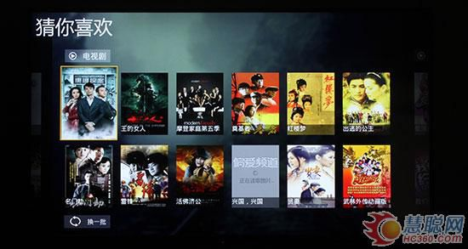
科学预测：认知规律，预见未来
预测的历史：神话→宗教→哲学→科学
“明者远见于未萌，智者避危于无形”
“凡事预则立，不预则废”
“防患于未然”
预报、预警、预算、预备…
决策支持、商品推荐
Notes:
http://www.360doc.com/content/12/0610/17/5642174_217271268.shtml
预测是一个很古老的概念，先后经历了。。。四个阶段，我们的祖先其实很早就意识到预测的重要性，留下很多至理名言，比如…
与预测相关的，还有。。。，例如天气预报、城市空气预警等
随着互联网的普及、各种推荐也越来越智能、推荐的背后其实离不开精准的预测，

Slide 10







1.3 软件工程中的预测
软件工程数据入手，对社区数据的挖掘与分析，提取其中有价值的关键与共性知识
构建相应的预测模型，降低风险，减轻成本，支持决策
利用软件工程数据，从预测的角度，提高
社区化群体软件开发效率与开发质量过程
密集型软件工程数据
版本控制管理日志
源代码
文档
开发者
软件
缺陷追踪系统
邮件列表
Wiki
Notes:
在软件工程中预测的作用也非常重要，而预测需要数据作支撑，软件工程的数据来源除了源代码与文档信息之外，越来越多的开发过程信息被存储利用，比例缺陷修改信息、邮件列表信息等

Slide 11
1
研究背景
目录
社区化群体软件开发中预测驱动方法研究
4
论文总结
2
研究现状
3
研究内容
Notes:
关于软件工程中的预测问题，我们先了解下国内外的研究进展

Slide 12
2.1 软件缺陷预测
软件工程顶级国际会议（ICSE、FSE、ASE、ICSME等）和国际期刊（TSE、TOSEM、IST、JSS等）每年都有相关主题
根据训练数据的来源：
项目内缺陷预测(Within-Project Defect Prediction, WPDP)
训练数据来自于目标项目的历史数据
跨项目缺陷预测(Cross-Project Defect Prediction, CPDP)
训练数据来自于与目标项目不同的其他项目的历史数据
Notes:
首先，软件缺陷预测又是重中之重，

Slide 13
2.1 软件缺陷预测
软件网络模型：项目内缺陷预测(WPDP)
Schroter 等人^{[1]} 发现使用Eclipse 组件之间关系能够准确地预测出新程序中有缺陷的组件
Tonelli 等人^{[2]} 分析了Eclipse 和Netbeans 的类依赖图，发现节点的角色与重要性可用于bug 的倾向性预测
Zimmermann 等人^{[3]} 根据类依赖关系，发现使用网络分析的方法建立的预测模型召回率提高了10 个百分点，且确定核心文件的准确率提高一倍
Tosun 等人^{[4}从源代码的函数和文件级粒度抽象软件系统的网络结构，发现网络指标确实可作为预测缺陷模块的重要指标
Bhattacharya 等人^{[5]} 发现使用系统的文件与类之间的网络模型不仅有利于理解软件系统的演化，还可将网络指标用于评估软件缺陷和维护成本
（1）软件网络模型考虑的关系不全
（2）少有使用网络指标对缺陷的严重性预测
Notes:
复杂网络的发展，使得一些研究者开发利用网络思想来抽象软件系统的拓扑结构，并应用网络指标来进行缺陷预测
比如：schroter等人根据组件之间。。。。
根据类之间的依赖关系，研究者们先后使用不同的指标进行缺陷预测
也有人从其他粒度（如文件，函数等）上构建软件网络模型，进行相应的缺陷预测

Slide 14
2.1 软件缺陷预测
跨项目缺陷预测(CPDP)
Briand 等人^{[6]}最早在开源软件Xpose与Jwriter 间构建CPDP模型，拉开了跨项目缺陷预测的序幕
Zimmermann等人^{[7]}从数据、领域、过程方面构建大规模实验验证CPDP，发现效果一般，且项目间不具对称性
Rahman等人^{[8]}从成本敏感性角度分析CPDP模型，发现效果改进显著
He等人^{[9]}在多种分类器下详细验证了CPDP的可行性，并分析了CPDP中采用开源软件在私有软件预测中应用
Turan等人^{[10]}、Peter等人^{[11]}从训练实例的选择角度提出改进CPDP方法，得到测试集驱动的过滤器和训练集驱动的过滤器
Herbold ^{[12]} 用最近邻和EM 聚类两种方法对比从版本粒度选择CPDP训练集
（1）倾向于关注预测精度，忽视预测方法的其他性能，精
简后的特征子集通用性差
（2）仅考虑了单一粒度下的数据选择，典型实例过滤策略
缺乏决策依据
Notes:
跨项目预测作为一个新兴的方向，最早可追溯到05年Briand等人的一个工作，他们在两个开源软件间建立CPDP模型，拉开了。。。，随后从不同角度验证了CPDP可行性的各种工作被展开。跨项目预测中训练数据的特征选择与实例选择会直接影响预测效果，在这两个方面已有一些研究成果，然而,相对已有研究工作，
在特征选择方面，更多的是关注。。。，得到的特征子集通用性、稳定性往往比较差，
在训练数据实例的选择方面，。。。不同粒度下的选择各有利弊，以及在实例选择过程中又有不同的过滤策略可供采纳，软件工程作为一门实践性极强的学科给定一个目标项目，更希望告诉对方该选择何种策略，对于相应的决策依据还缺少对比归纳

Slide 15
2.2 合作行为预测
Anvik 等^{[13]} 定义开发者执行技能（implementation expertise）指标，用该指标为项目寻找合适的开发者
Schuler 等^{[15]}定义开发者的使用技能（usage expertise）指标，为项目推荐合适的开发者
Lappas 等^{[16]} 实现了为一个给定的任务寻找合适团队，确保成员具有不同技能且他们之间能够协调合作
McDonald 等^{[17]}开发Expertise 推荐系统，成功的用于定位目标开发者
Moraes 等^{[18]} 构建专家推荐系统，缩短开发者在编码中解决问题的拖延时间
Canfora 等^{[19]}提出一种为新成员从经验丰富的开发者中选导师的Yoda 方法
Surian 等^{[20]}根据SF.net 社区开发者与项目的隶属关系，使用开发者参与项目的开发语言和分类信息，开发了一个开发者合作推荐系统
（1）合作关系绝大多数都是基于公司的软件项目
（2）研究对象限于少数几个知名的开源软件项目
Notes:
软件开发还涉及社会合作关系，关于开发者的合作预测，已有研究者利用开发者的各种行为交互信息，定义了各种技能指标，用于为项目推荐合适的开发者，
Lappas等人还尝试过为给定任务预测合适团队的研究，以及各种推荐系统也相继被提出，然而
已有工作大多数都是…，研究开源软件的占少数，而且也只是局限于少数几个知名的开源软件，少有从整个开源社区平台角度出发，分析开发者间的合作关系，尤其是跨项目的开发者间合作关系

Slide 16
1
研究背景
目录
社区化群体软件开发中预测驱动方法研究
4
论文总结
2
研究现状
3
研究内容
Notes:
针对已有工作的不足，我们展开了四个研究内容

Slide 17
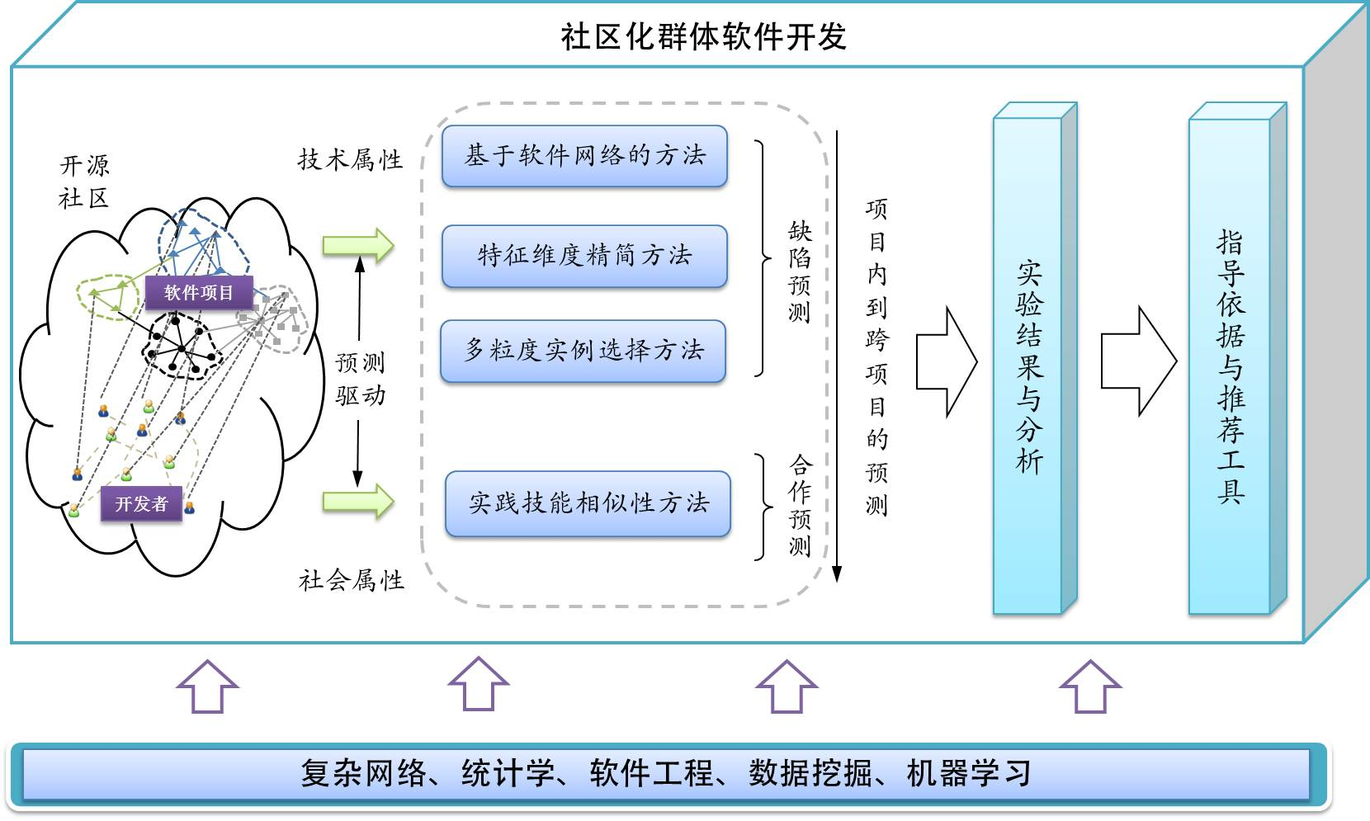
整体框架
研究方法
应用方面
研究对象
基础支撑
Notes:
论文整体框架为：首先以交叉学科的理论知识为基础支撑，以开源社区中的开源软件为研究对象，从软件开发的技术与社会两个属性出发，提出四种预测方法，并成功地应用于软件的缺陷预测与开发者合作预测

Slide 18
3.1 基于软件网络的项目缺陷预测
研究问题
如何使用网络指标预测软件缺陷倾向性与严重性？
解决方法
构建精细的类粒度软件网络模型：继承依赖、字段依赖、方法依赖、返回依赖和参数依赖
度量类的9个网络指标与缺陷倾向性、严重性之间的关系，并挑选相关显著的指标用于预测
He Peng, Li Bing, Ma Yutao, He Lulu, Using Software Dependency to Bug Prediction[J], Mathematical Problems in Engineering, 2013, Article ID 869356. （SCI 三区）
Notes:
第一个研究内容是：…，主要解决的研究问题是….
具体解决方法为：考虑类之间5中比较全面的依赖关系，构建更精细的软件网络模型，再应用9个网络度量指标衡量节点的重要性，并分析其与类的缺陷倾向性和严重性之间的关系，从中挑选。。。。

Slide 19
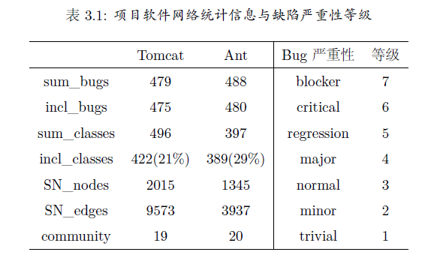
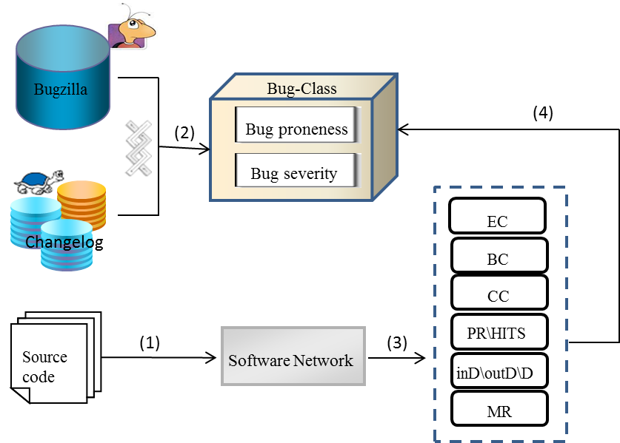
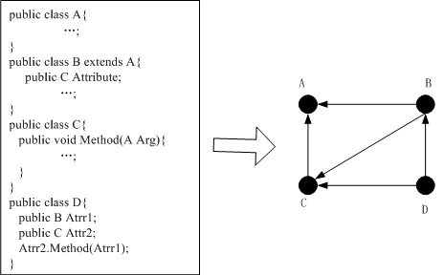
3.1.1 研究思路
指标 | 简称
特征向量中心性 | EC
节点度（出\入度） | D(inD\outD)
介数中心性 | BC
接近度中心性 | CC
PageRank | PR
HITS | HITS
模块率 | MR
5种类之间的依赖关系
Notes:
具体思路为：先对源代码采用逆向工程的方法获取类之间的依赖关系，在采用工具构建软件网络模型，同时从项目的缺陷库与版本日志中抽取每个类对应的缺陷信息，最后对构建的软件网络模型引入各种指标进行计算，结果分析

Slide 20
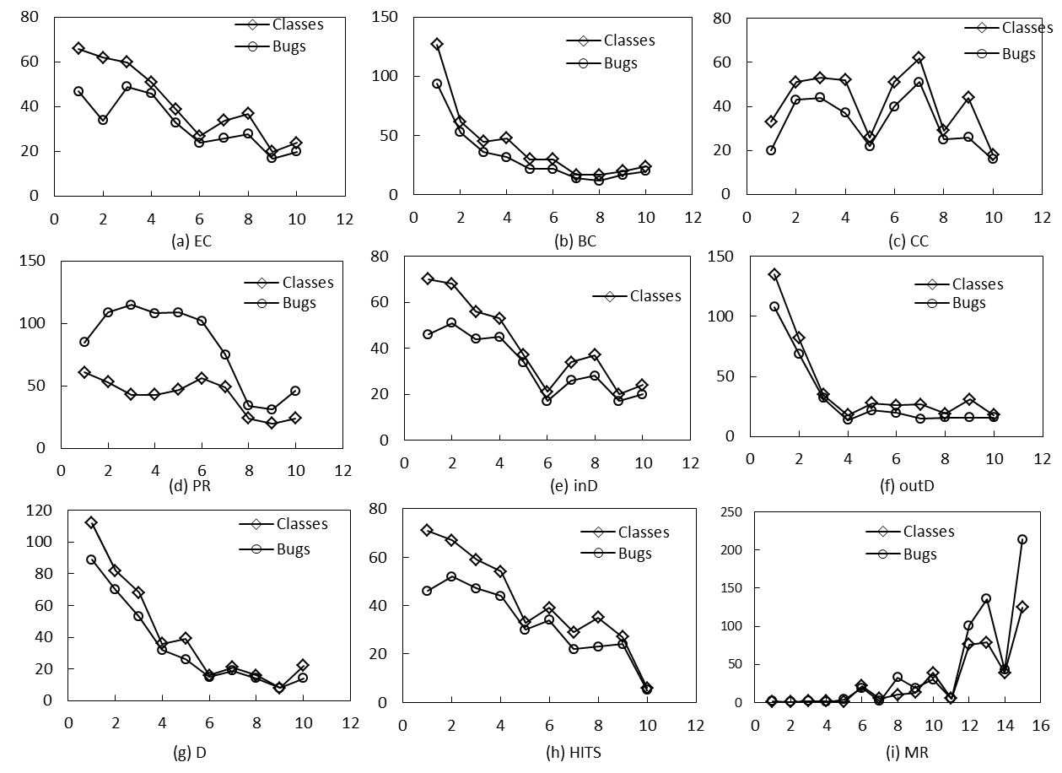
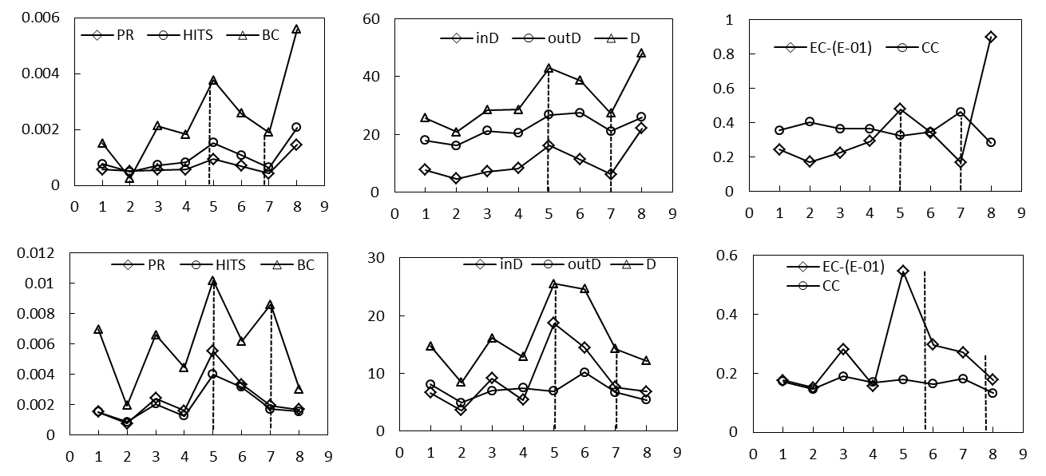

3.1.2 实验结果（一）
类的重要性与类包含缺陷的概率具有显著相关性，并且与发生的缺陷严重性越有关
Notes:
从结果中发现，….其中BC与outD两个指标能够反映指标值越大，缺陷的倾向性越高，并且对比缺陷的严重等级，发现指标值与缺陷的严重性也相关

Slide 21
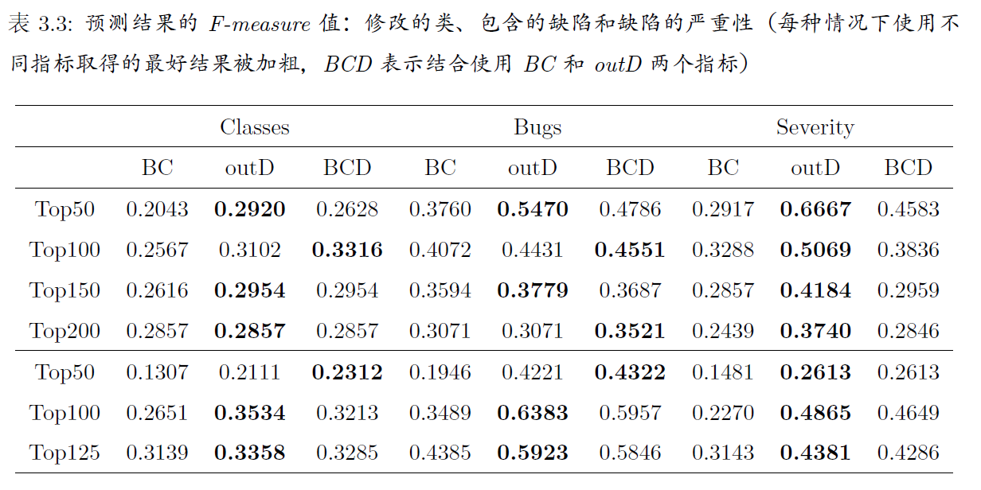
3.1.2 实验结果（二）
采用部分网络指标（BC、outD），可实现在仅需检测大约10% 类时，取得比较好的缺陷倾向性与严重性预测效果，F-measure 值分别为0.547 和0.667 （top 50），0.638 和0.487(top 100)
Notes:
从而我们选用BC和outD两个指标以及他们的组合进行预测，发现在。。。。，其中，在tomcat项目中，缺陷严重性预测的精度可达0.667

Slide 22
3.2 特征维度精简的项目缺陷预测
研究问题
如何精简数据特征得到更具一般性的指标子集？
是否利用精简的指标子集进行缺陷预测效果可行？
哪种分类器更适合于使用精简指标集的缺陷预测？
解决方法
提出一种基于覆盖率的精简方法，构建四种不同程度的指标子集
构建三种不同的预测情境，对比项目内与跨项目预测差异
提供一套支持指标子集、分类器、模型选择的决策依据
Peng He, Bing Li, Yutao Ma, An Empirical Study on Software Defect Prediction with Simplified Metric Set[J], Information and Software Technology, 2015,59:170-190. （CCF 软件工程B 类期刊, SCI三区）
Notes:
第二个研究内容是。。。。主要解决的研究问题是….
针对上述三个问题，我们的提出。。。，为验证我们方法的可行性，构建了。。，最后就指标子集、分类器、和预测模型的选择问题，提供了一套供参考的决策依据

Slide 23
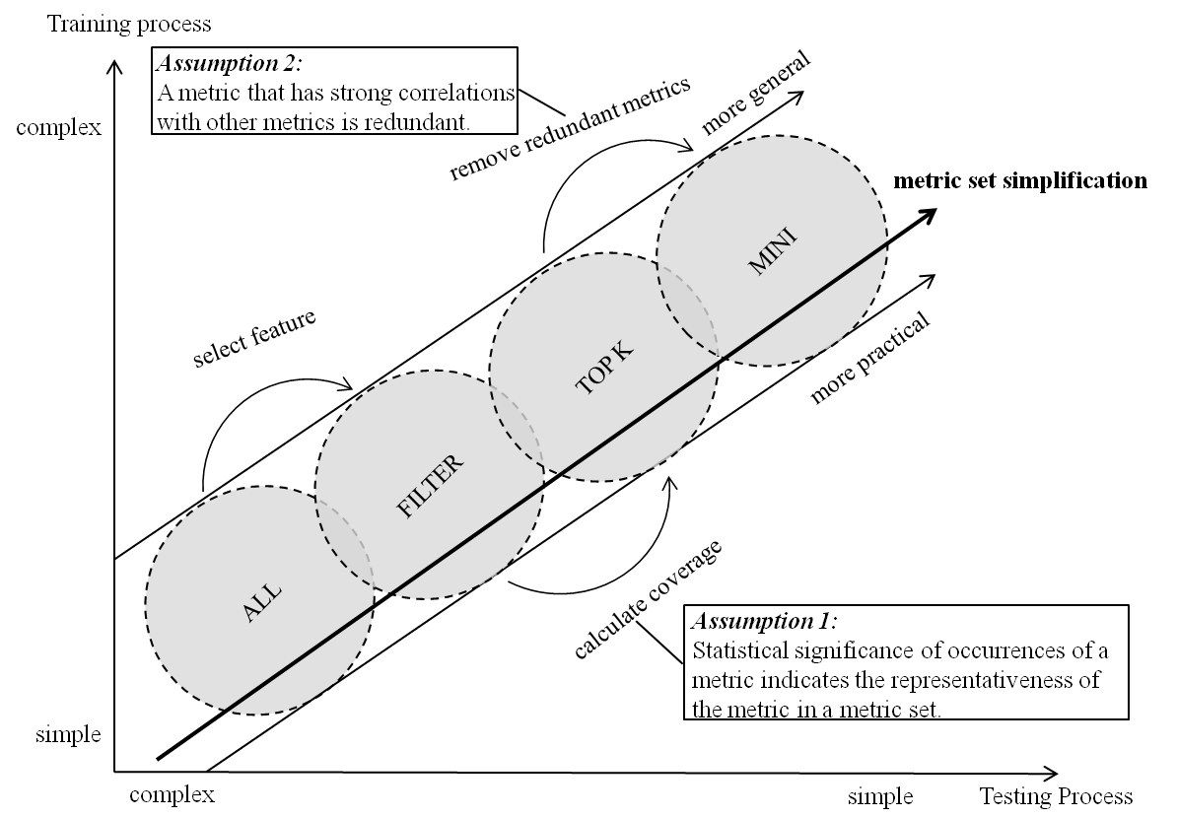
3.2.1 精简过程
定义Coverage指标，挑选使用最频繁的top-k个特征
最小化TOPK
采用Weka默认的特征选择方法：
（CfsSubsetEval评估方法和贪婪查找）
不做特征选择
Notes:
精简过程中，首先对数据不做任何特征选择，其次是采用。。。。进行处理，然后在采用我们的方法进行选择得到使用最频繁的topk个特征子集，最后在可接受的范围内进一步对topk个特征子集进行最小化

Slide 24
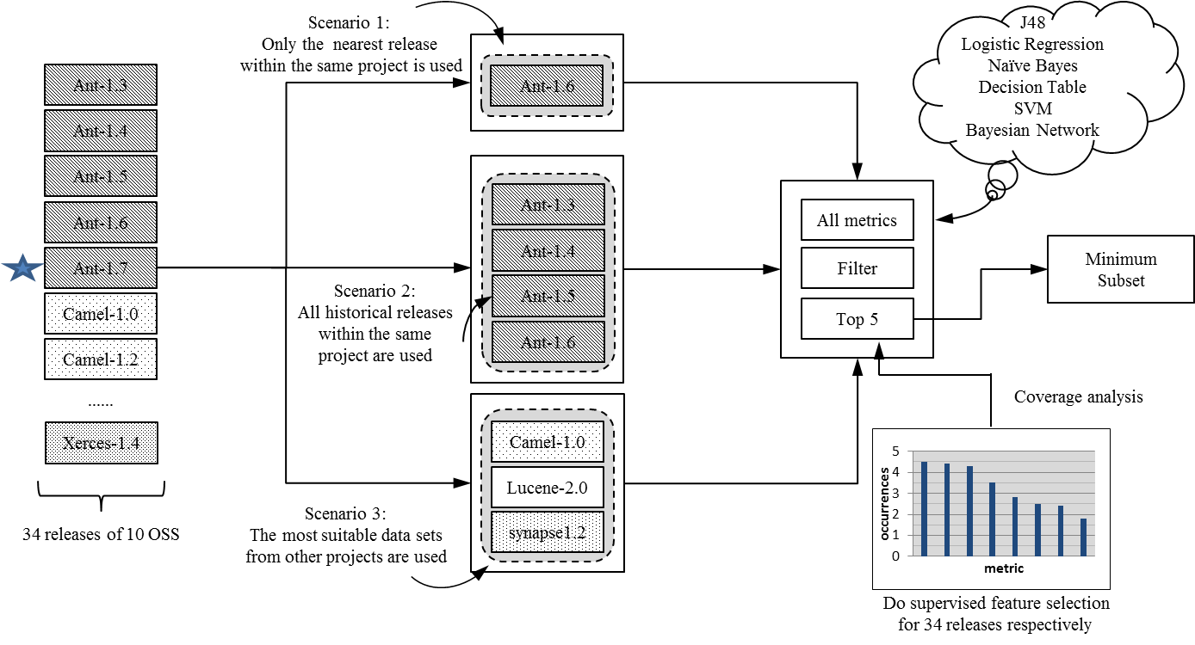
3.2.2 研究框架
6种分类器
4种特征指标子集
3种情境：项目内与跨项目缺陷预测
Notes:
我们采用了10个开源项目的34版本数据进行实验，先是根训练数据的组成不同构建三种预测情境，然后在三种情境下分别对比四种特征子集下的预测效果，同时预测过程中考虑了6中分类器

Slide 25
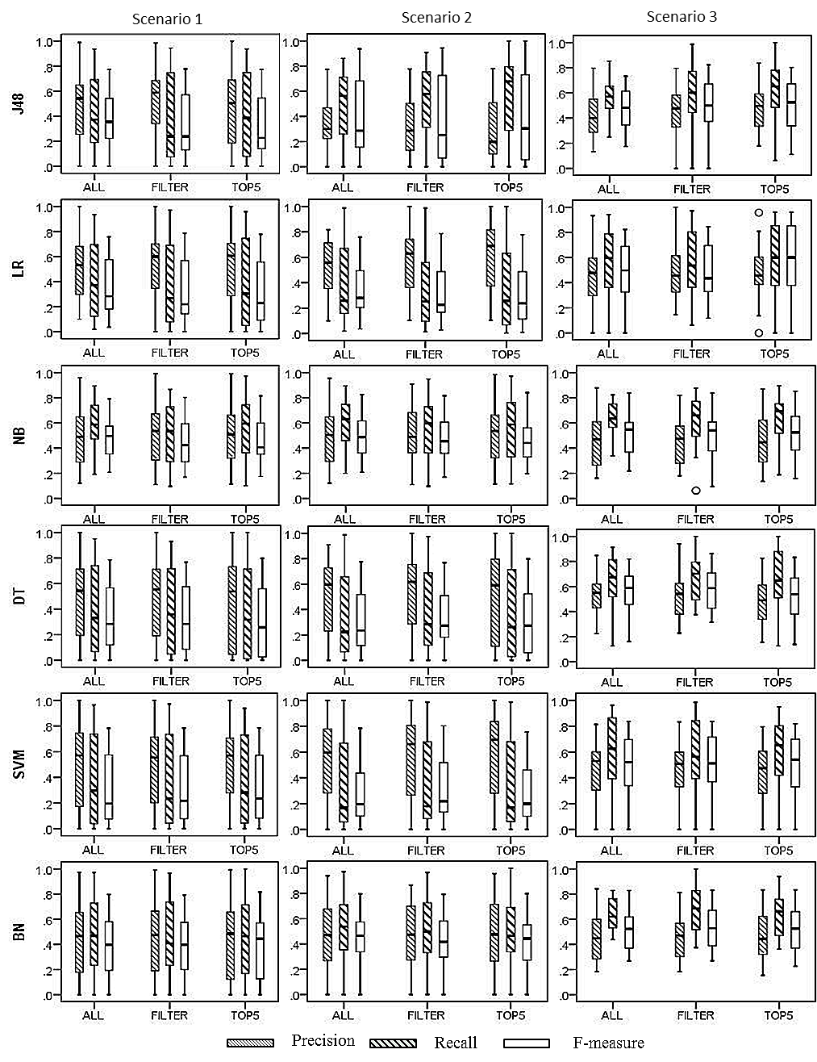
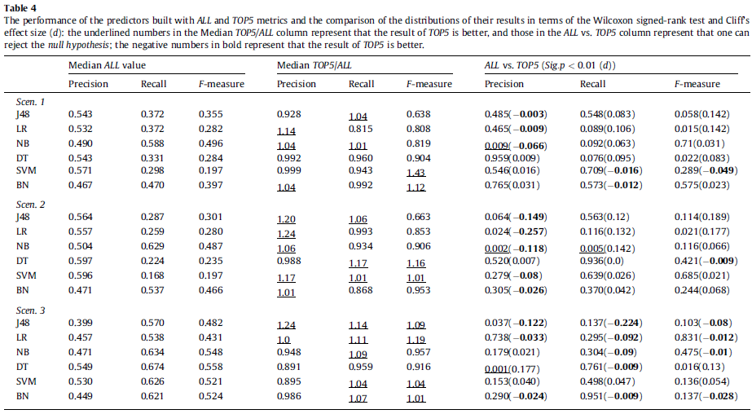
3.2.3 实验结果
训练数据集的选择应该取决于
对预测结果的精度需求
使用TOP5指标集构建的预测结果
相比ALL和FILTER在统计意义上
无明显差异
简单的分类器（如朴素贝叶斯）
在使用精简指标集构建缺陷预测
模型时更适用
Notes:
根据前三种指标集的预测结果发现，我们发现在前两种预测情境下准确率普遍更高，而第三种情境下的召回率更高，所以。。。
使用我们方法得到topk个特征子集预测的结果与其他两种情况下的结果相比，并没有统计意义上的差异，而且发现使用NB分类器是效果整个更好，符号已有关于使用简单分类器预测效果更占优的结论

Slide 26
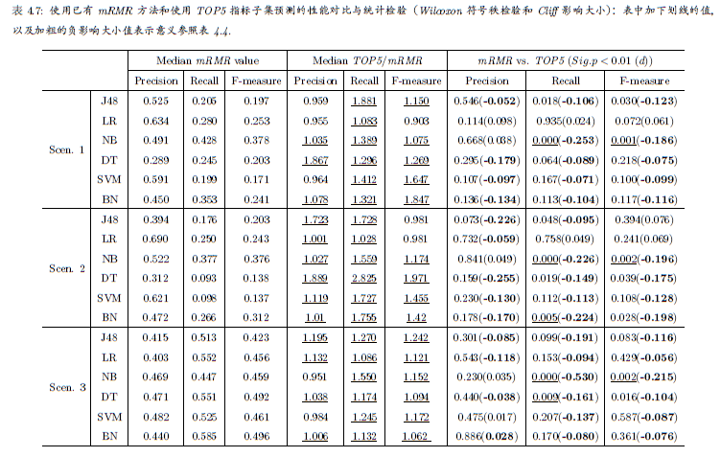
3.2.3 实验结果
与已有的方法在性能上具有可比性，甚至整体上比mRMR更好
Notes:
另外，我们也与已有的方法进行了对比，发现预测效果并不落后，甚至在一些情境下表现出更好的趋势

Slide 27
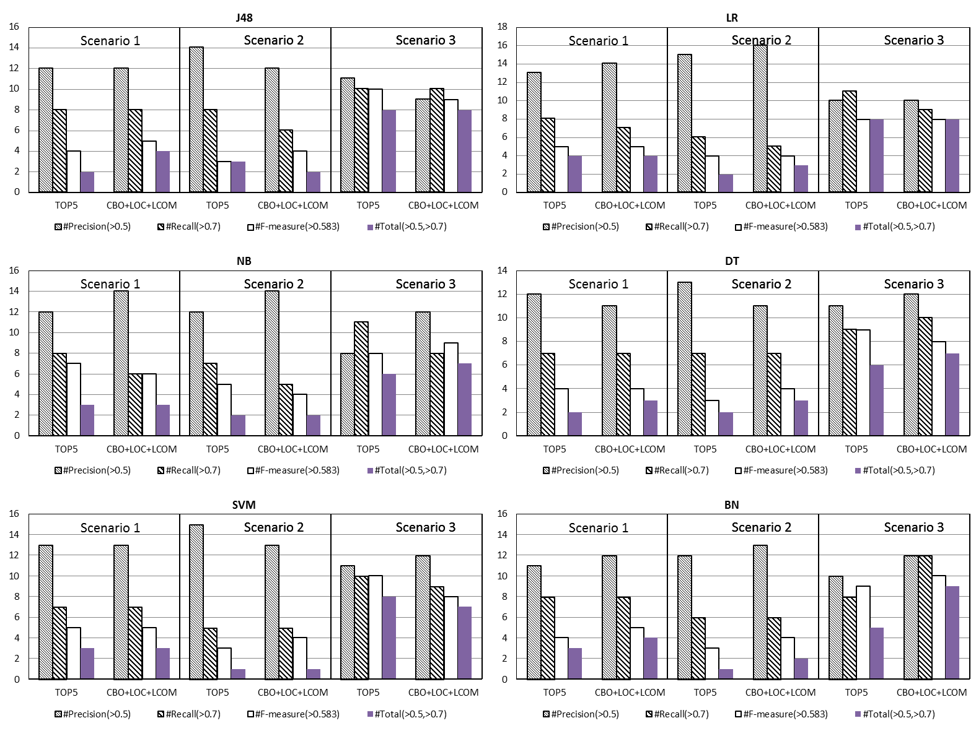
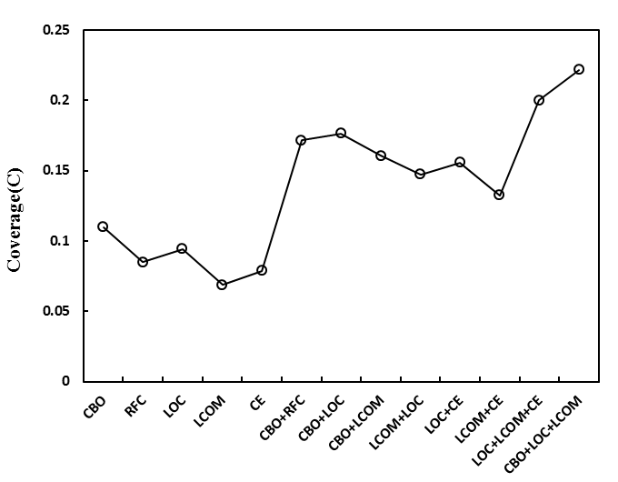
3.2.3 实验结果
综合考虑预测模型的一般性、预测精度和复杂度，在不同情境下，最小指标子集（如CBO+LOC+LCOM）是存在的，其训练出来的预测模型独立于所使用的分类器
Notes:
。。。，在满足精度>0.5,召回率>0.7的情况下，我们进一步最小化topk个指标子集，发现最小指标子集是存在的，而且预测结果表现出独立于分类器

Slide 28
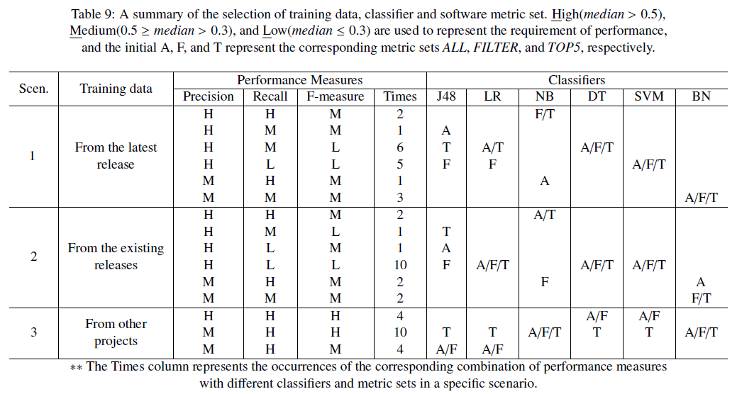
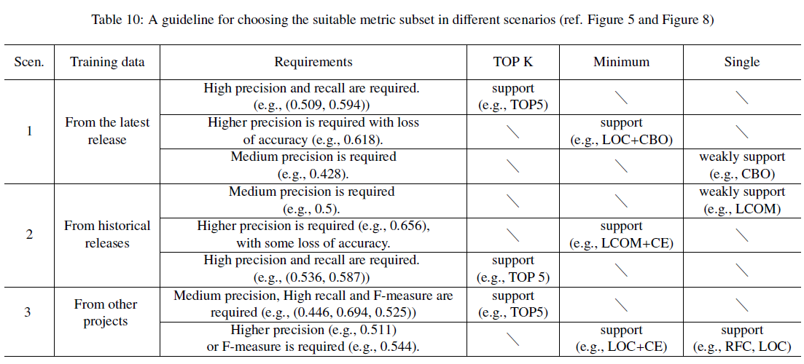
3.2.3 小结
不同精度需求下，关于指标子集、分类器和缺陷预测模型的选择
随“需” 而定（指标子集）
量“体”裁衣（分类算法）
Notes:
最后，通过对实验结果的归纳，关于。。。。的选择问题，我们做了一个总结，发现。。。。

Slide 29
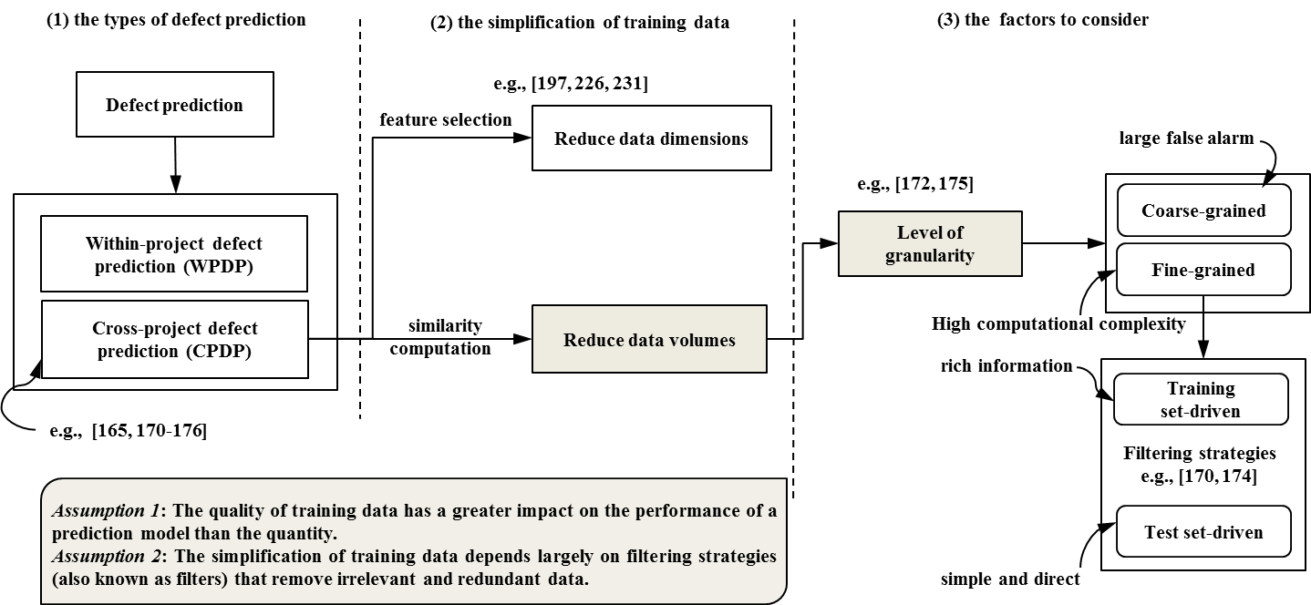
3.3 多粒度实例选择的跨项目缺陷预测
问题提出
如何为目标项目选择合适的跨项目训练数据集？

Slide 30
3.3 多粒度实例选择的跨项目缺陷预测
研究问题
采用哪种粒度选择合适的训练数据？
如何选择合适的实例过滤策略？
解决方法
提出一种多粒度训练实例选择方法riTDS
根据训练集与测试集的缺陷率比值，学习一个用于选择合适过滤策略的决策阈值
Peng He, Bing Li, et al., Simplification of Training Data for Cross-Project Defect Prediction[J], Journal of Systems and Software. (CCFB类，修改)

Slide 31
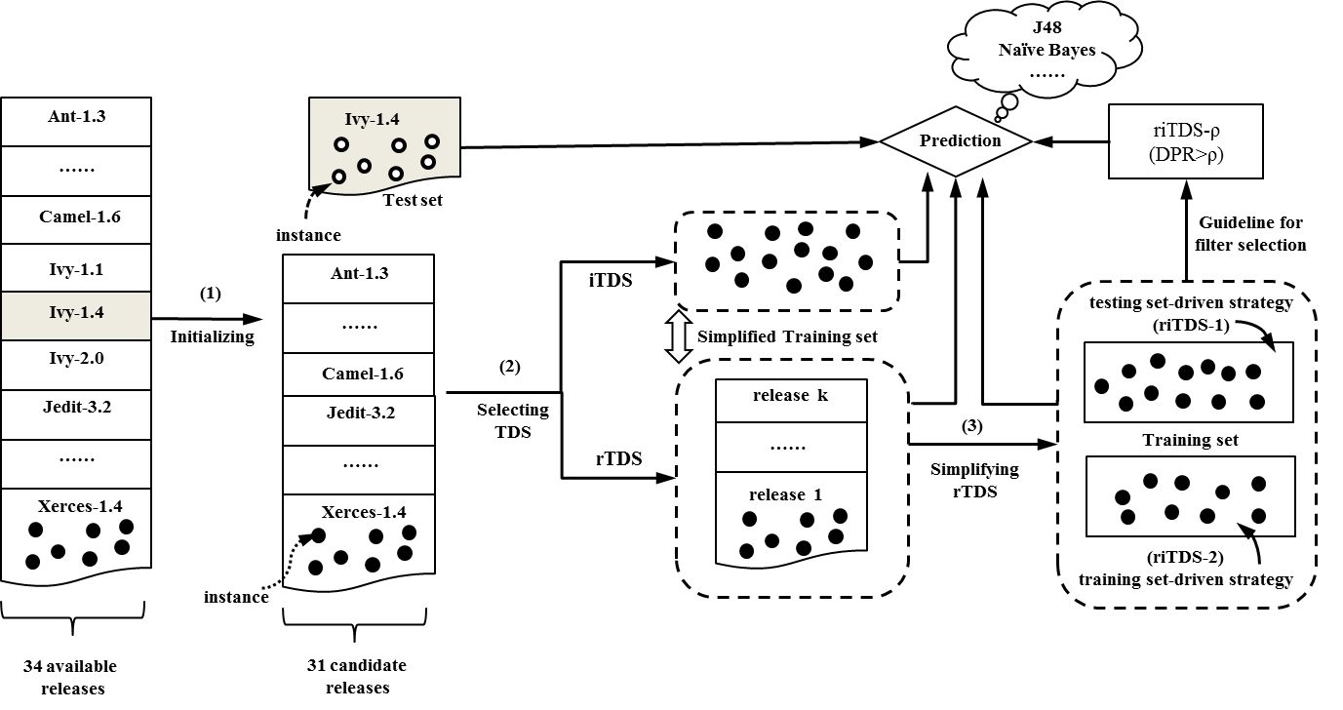
3.3.1 研究框架
提供决策依据
实例级别
版本级别
我们的方法
Notes:
强调数据量

Slide 32
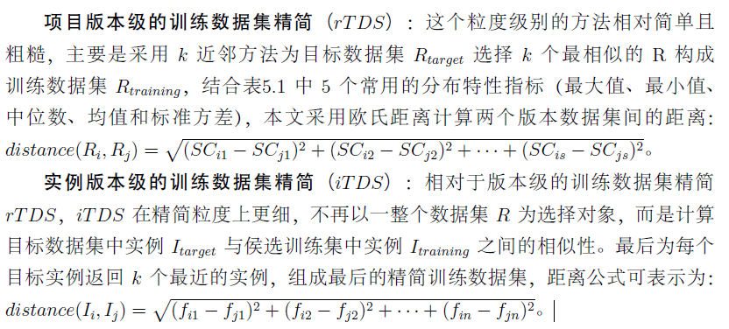
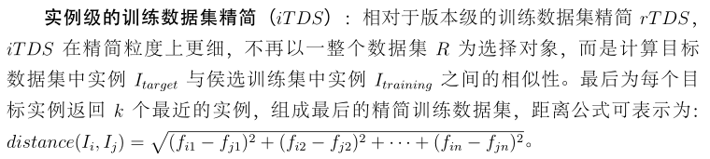
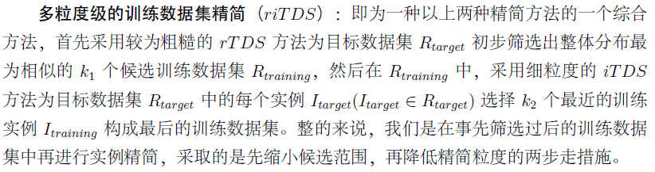
3.3.2 研究方法

Slide 33
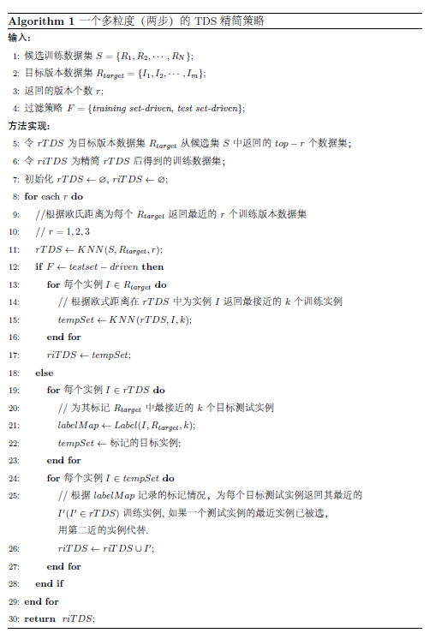
3.3.2 研究方法
riTDS方法实现
第一步：
版本级别选择rTDS
第二步：
不同过滤策略下的
实例级别精化

Slide 34
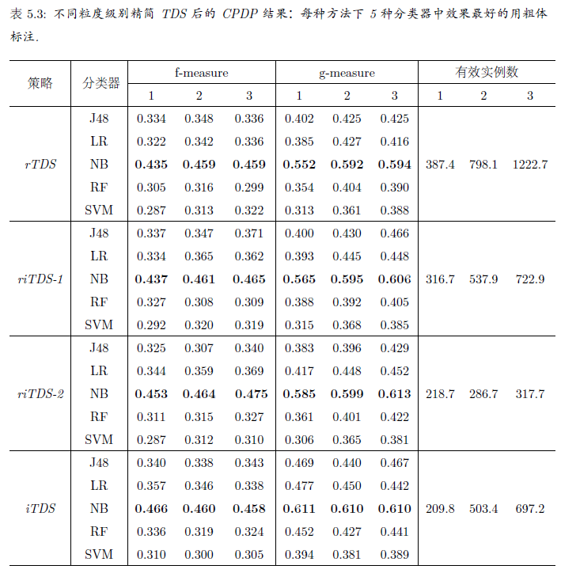
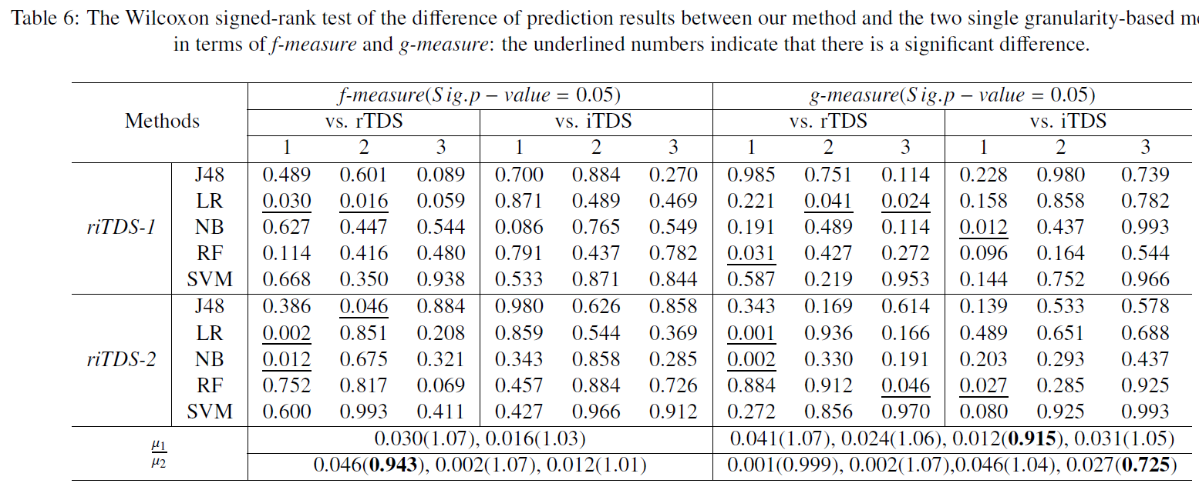
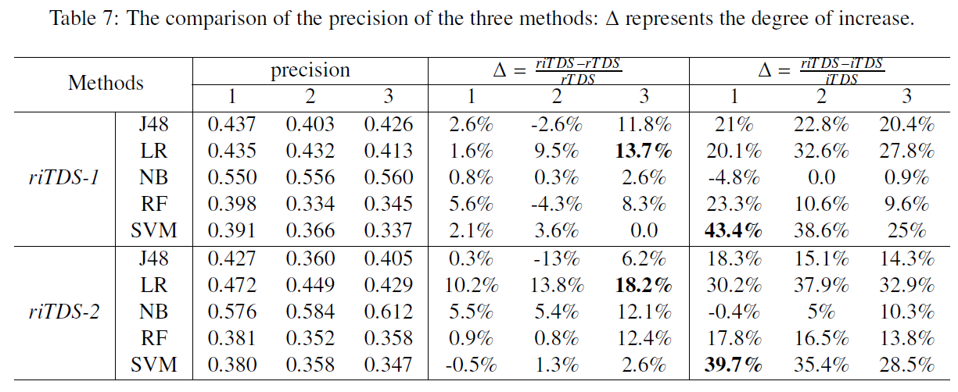
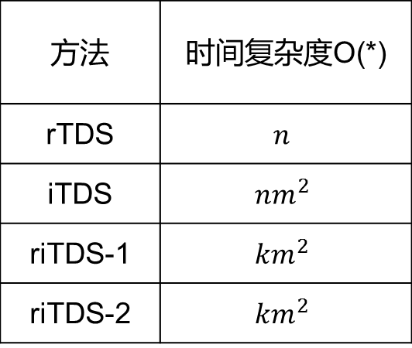
3.3.3 实验结果
相对单一粒度训练数据
精简的CPDP，多粒度训练
数据精简的CPDP结果是可
比的，准确率提高，且实际
用于训练的实例数急剧减少
训练集驱动的CPDP整体
上比测试集驱动的CPDP效
果更好，与Peter结果一致
（时间）短（规模）小（性能）精（粒度）辟
方法 | 时间复杂度O(*)
rTDS | $$n$$
iTDS | $${nm}^{2}$$
riTDS-1 | $${km}^{2}$$
riTDS-2 | $${km}^{2}$$

Slide 35
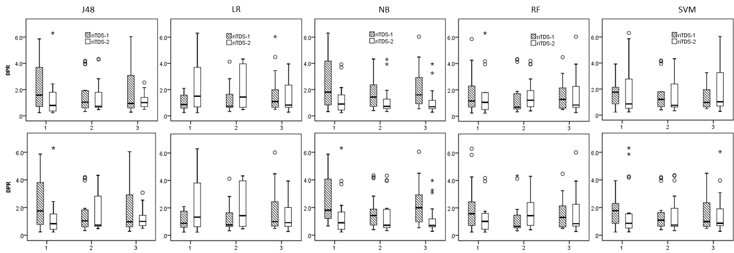
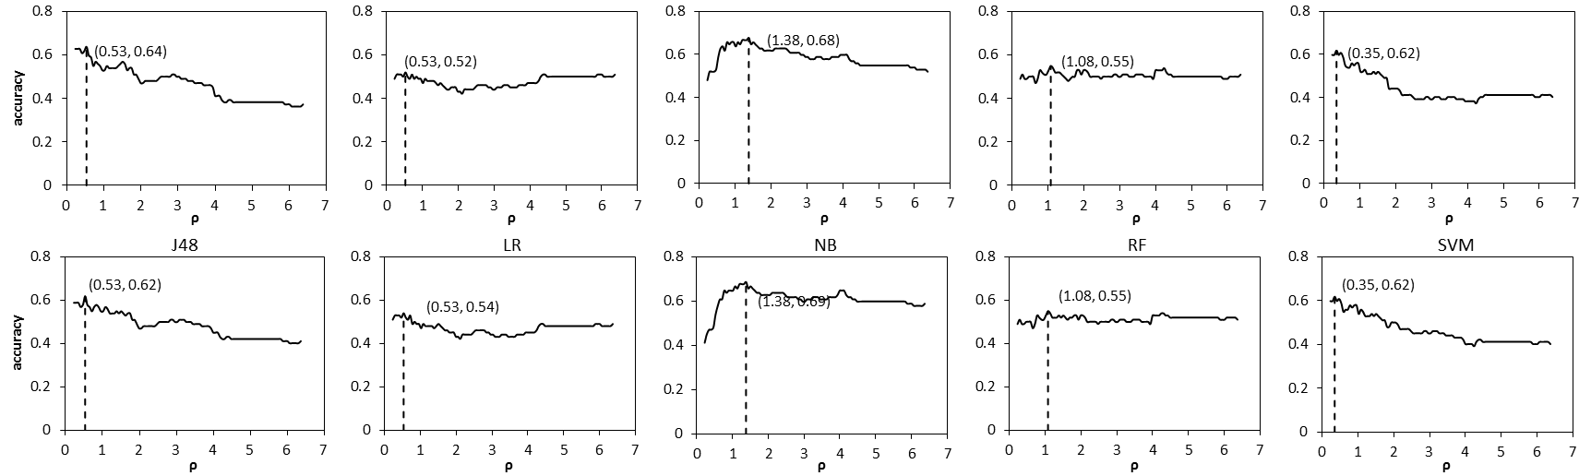
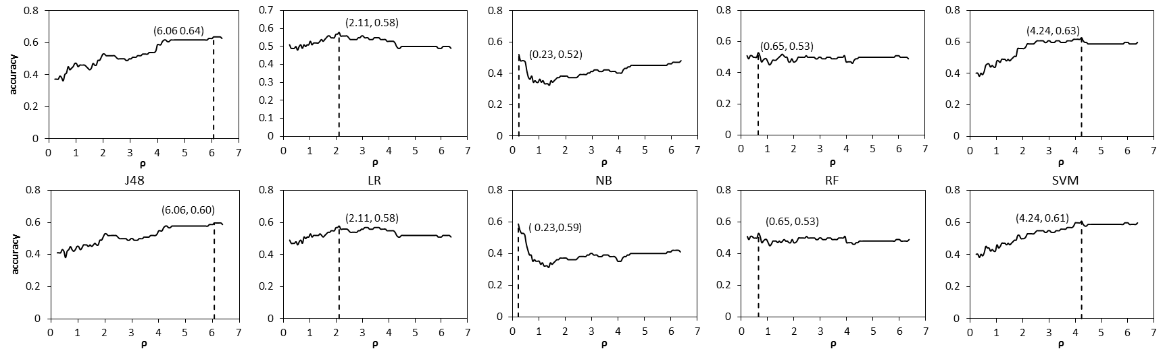
3.3.3 实验结果
训练集与测试集缺陷率的比值（DPR 值）

Slide 36
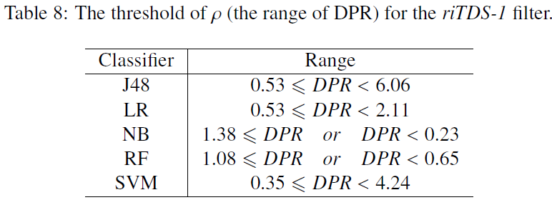
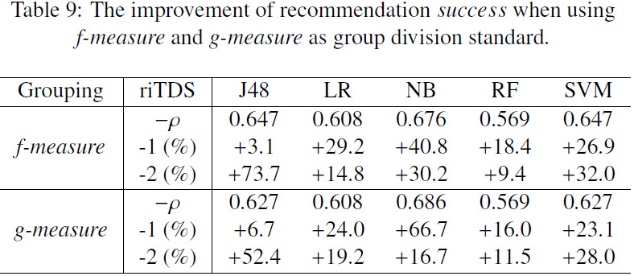
3.3.3 实验结果
训练集与测试集缺陷率的比值（DPR 值）可作为一个用来为了我们的方法确定选择合作过滤策略的决策指标，且采用后预测性能可取的一定程度的提高

Slide 37
3.4 基于实践技能的开发者合作预测
研究问题
如何促进社区未曾合作过的开发者的合作？
解决方法
量化开发者的实践技能
提出一种基于实践技能的同行合作预测方法
开发一个对应的推荐系统
何鹏, 李兵, 杨习辉, 熊伟, Roster: 一种开发者潜在同行推荐方法[J], 计算机学报, 2014, 37(4):859-872.

Slide 38
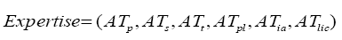
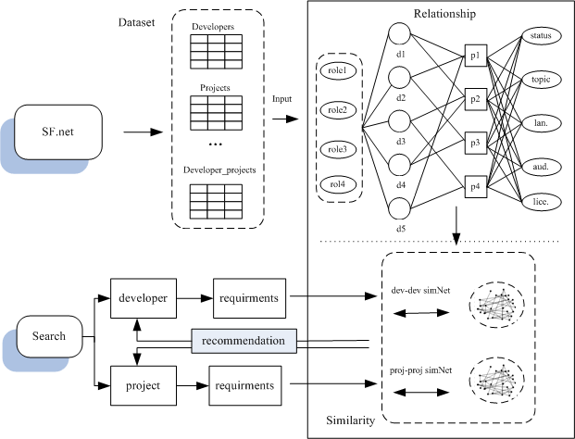
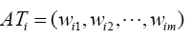
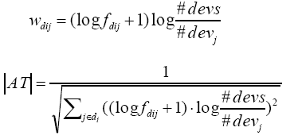
3.4.1 研究框架
TF-IDF方法
Notes:
6171（开发者）、3186（项目）

Slide 39
3.4.2 研究方法
相似性计算：
共同开发者数：
最后，相似性得分：

Slide 40
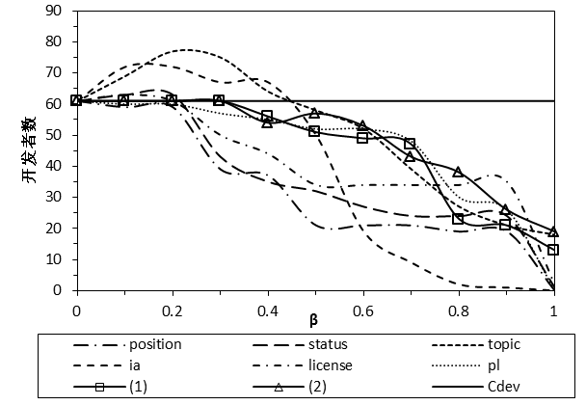
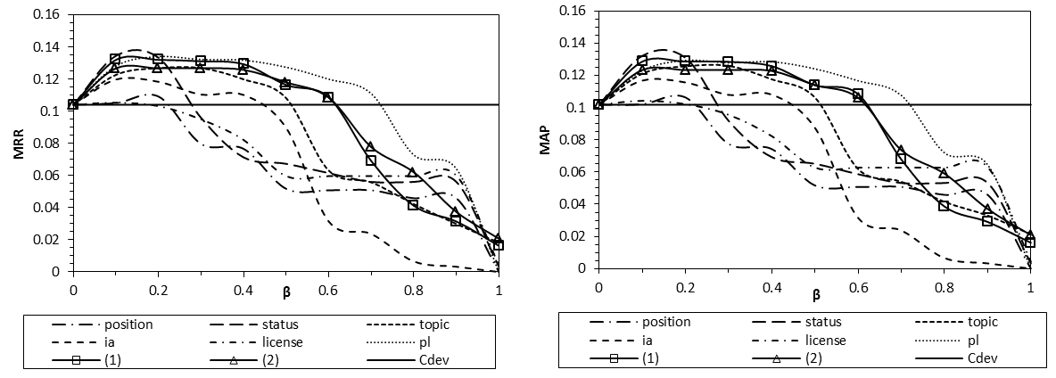
3.4.3 实验结果
考虑开发者实践技能可以提高推荐效
果，且采用 项目主题与目标受众 两个属
性表示时结果最好

Slide 41
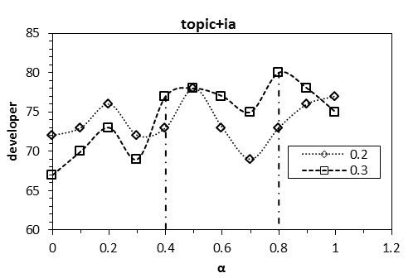
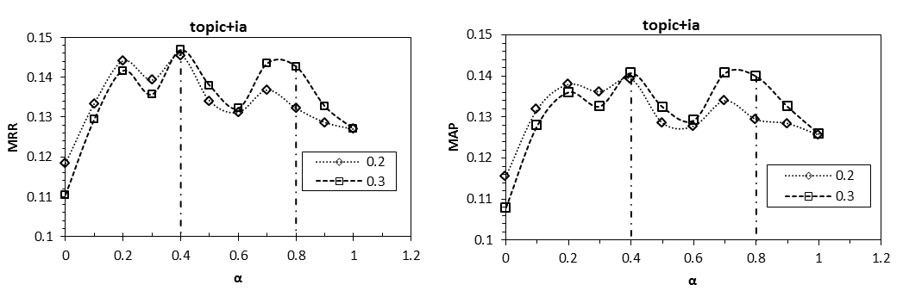
3.4.3 实验结果
考虑项目主题与目标受众两个属性时，相比只考虑“合作者的合作者”关系，推荐成功的开发者个数增加了0.3 倍以上，推荐精度指标也均提高了0.4 倍

Slide 42
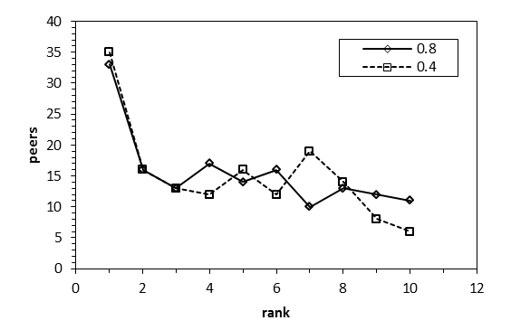
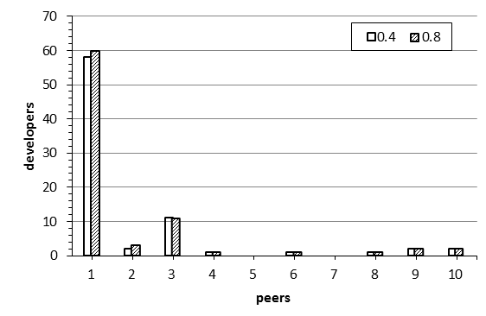
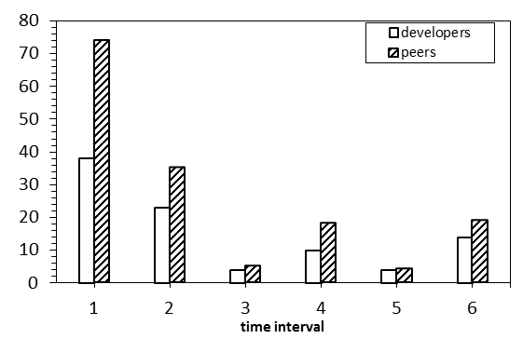
3.4.3 实验结果
在成功推荐的开发者中，只与推荐的十个同行中一个建立合作关系的比例为74% 以上，大部分同行接纳位置都排在前5，其中超过20% 推荐成功的开发者与首个同行建立了合作

Slide 43
1
研究背景
目录
社区化群体软件开发中预测驱动方法研究
4
论文总结
2
研究现状
3
研究内容

Slide 44
4 总结与展望
主要创新点：
提出了一种基于软件网络的项目缺陷倾向性与严重性预测方法
考虑5种类依赖关系抽象网络模型，发现outD和BC网络指标在仅需检测10%的类时，预测缺陷倾向率（0.667）与严重性（0.638）
提出了一种精简特征维度的项目缺陷预测方法
从特征选择的角度，根据特征的覆盖率构建基于精简特征子集的缺陷预测模型，发现使用精简指标子集预测可行，且训练数据集的选择取决于精度需求，简单的分类器（如朴素贝叶斯）更适用，存在一个最小指标子集（如CBO+LOC+LCOM），独立于分类器
Notes:
利用源代码信息，考虑5种类依赖关系抽象网络模型，发现outD和BC网络指标在仅需检测10%的类时，预测缺陷倾向率（0.667）与严重性（0.638）
利用缺陷数据信息，从的角度，构建更稳定、更通用的缺陷预测模型，尤其是跨项目缺陷预测模型，提高知识重用

Slide 45
4 总结与展望
主要创新点：
提出了一种多粒度训练实例选择的跨项目缺陷预测方法
从不同粒度和过滤策略角度考虑，提出的方法能够保证与其他基准方法结果无明显统计意义上差异，且能显著地减少训练数据的实例数（1222.7到317.7），在朴素贝叶斯下预测出的缺陷实例提高了43.4%，还发现可根据数据集缺陷率比值范围选择合适的过滤策略，性能可比之前提高66.7%
提出了一种基于开发者实践技能的同行合作预测方法
量化开发者实践技能水平，并结合已有开发者合作网络的拓扑结构，通过计算开发者间的相似性得分实现合作预测与推荐。发现项目主题与目标受众最具代表性的属性，我们的方法推荐成功的开发者数增加了31.1%，推荐精度提高了0.4 倍。
Notes:
利用源代码信息，考虑5种类依赖关系抽象网络模型，发现outD和BC网络指标在仅需检测10%的类时，预测缺陷倾向率（0.667）与严重性（0.638）
利用缺陷数据信息，从的角度，构建更稳定、更通用的缺陷预测模型，尤其是跨项目缺陷预测模型，提高知识重用

Slide 46
4 论文总结
不足之处：
（1）技术层面
缺乏从其他粒度分析软件网络指标与缺陷倾向率和严重性之间的关系
没有考虑缺陷数据的不平衡问题以及标准化问题
收集更多开源软件项目的缺陷数据集，用以验证我们方法的一般
在构建预测预测模型时，没考虑每个实例的缺陷数目
（2）社会层面
可以考虑采用更多的属性信息表示开发者的实践技能
验证所提方法在其他开源社区的一般性

Slide 47
读博期间的研究成果
[1] Peng He, Bing Li, Yutao Ma, An Empirical Study on Software Defect Prediction with Simplified Metric Set[J], Information and Software Technology, 2015,59:170-190. （CCF 软件工程B 类期刊， SCI 三区期刊）
[2] He Peng, Li Bing, Ma Yutao, He Lulu, Using Software Dependency to Bug Prediction[J] , Mathematical Problems in Engineering, 2013, Article ID 869356. （SCI 三区期刊）
[3] 何鹏, 李兵, 杨习辉, 熊伟, Roster：一种开发者潜在同行推荐方法[J], 计算机学报, 2014, 37(4):859-872. (EI 期刊)
[4] 何鹏, 李兵, 程璨, 曾诚, 开源软件系统中社会-技术网络的协同演化分析[J], 复杂系统与 复杂性科学, 2015,12(2): 38-45. (EI 期刊)
[5] 何鹏, 李兵, 杨习辉, 熊伟, 开源软件社区开发者偏好合作行为研究[J], 计算机科学, 2015, 42(2):161-166.
[6] 何鹏, 李兵, 潘伟丰, 基于管理者合作网络的开源软件开发社区中心性分析[J], 小型微型 计算机系统,2013,34(1):54-57.
[7]李兵, 何鹏, 杨习辉, 汪文娟, 基于开发者实践技能的同行推荐系统, 软件著作权登记号： 2014SR072083.
[8]李兵，何鹏，杨习辉，汪文娟，一种基于开发者实践技能相似性的同行推荐方法，国 家发明专利申请号：201310538491.0.（复审）

Slide 48
参加的科研项目
[1] 国家重点基础研究发展计划(973 项目)，“网络数据复杂性度量与计算基础理
论 研究”(2014CB340401)，2014.01-2018.08.
[2] 国家自然科学基金， “基于网络智能的群体软件开发行为建模与分析方法”
（61273216），2013.01-2016.12.
[3] 国家自然科学基金，“大众点评驱动的开源软件演化机理和众包式改良方法
研究”（61272111），2013.01-2016.12.
[4] 国家自然科学基金，“基于反模式和缺陷修复模式的软件缺陷结构影响因素
分析”（61202032），2013.01-2016.12.
[5] 湖北省重大科技创新计划，“基于云计算的智慧城市大数据处理及服务关键
技术研发”（2013AAA020），2014.01-2015.12.
[6] 武汉市科技攻关计划项目，“基于云计算的区域物流公共信息平台关键技术”
（201210621214），2012.01-2014.12.

Slide 49

主要参考文献
[1] Schröter A, Zimmermann T, Zeller A, Predicting component failures at design time,ESE’06.
[2] Tonelli R, Concas G, Marchesi M, and Murgia A. An analysis of SNA metrics on the Java Qualitas Corpus, ISEC’11.
[3] Zimmermann T and Nagappan N, Predicting defects using network analysis on dependency graphs, ICSE’08.
[4] Tosun A, Turhan B, and Bener A. Validation of network measures as indicators of defective modules in software systems, PROMISE’09.
[5] Bhattacharya P, Iliofotou M, Neamtiu I, et al. Graph-based analysis and prediction for software evolution, ICSE’12.
[6] Shin Y, et al. Evaluating complexity, code churn, and developer activity metrics as indicators of software vulnerabilities[J]. TSE’2011.
[7] Zimmermann, et al. Cross-project defect prediction: a large scale experiment on data vs. domain vs. process, ESE/FSE’09.
[8] Peters F, et al. Better cross company defect prediction, MSR’13.
[9] Rahman F, et al. Recalling the imprecision of cross-project defect prediction, FSE’12:.
[10] He Z, Shu F, Yang Y, et al. An investigation on the feasibility of cross-project defect prediction. ASE’12.

Slide 50
主要参考文献
[11] Briand L C, et al. Assessing the applicability of fault-proneness models across object-oriented software projects. TSE’02.
[12] Turhan B, et al. On the relative value of cross-company and within company data for defect prediction. ESE’09.
[13] Herbold S. Training data selection for cross-project defect prediction, PROMISE. ACM, 2013.
[14] Anvik J et al. Determining implementation expertise from bug reports, MSR’07.
[15] Schuler D, et al. Mining usage expertise from version archives, MSR’ 08.
[16] Lappas T, Liu K, Terzi E. Finding a team of experts in social networks, KDD,09.
[17] Moraes A, et al. Recommending experts using communication history, WRCE’10.
[18] Canfora G, et al. Who is going to mentor newcomers in open source projects, FSE’12
[19] Surian D, et al. Recommending people in developers’ collaboration network, WCRE’11.
[20] McDonald et al. Expertise recommender: a flexible recommendation system
and architecture, ACM CSCW 2000.

Slide 51
THANKS
校徽
敬请各位老师批评指正

